Slide 1
机器学习与模式识别 第3、4讲 概率分类
2020~2021学年

Slide 2
概率分类
一、贝叶斯统计
二、贝叶斯决策
三、朴素贝叶斯分类（及实验）
四、参数化概率密度估计
五、非参数概率密度估计（及实验）

Slide 3
一、贝叶斯统计
1. 两类研究对象
获取样本的观察值时，有二种情况：
确定性事件：事物间有确定的因果关系，即在一定条件下，他必然会发生或必然不发生。
随机性事件：事物间没有确定的因果关系，观察到的特征的值的出现具有统计特性，是一个随机向量。
2. 相关概率
1）概率的定义
设Ω是随机试验的基本事件空间（所有可能实验结果或基本
事件的全体构成的集合，也称样本空间），A为随机事件，P(A)为定义在所有随机事件组成的集合上的实函数。若P(A)满足：
Notes:
此时，只能利用样本集的统计特性进行分类，使分类器发生分类错误的概率最小。

Slide 4
（1）对任一事件A有：0≤P(A)≤1。
（2）P(Ω)=1， Ω——事件的全体
（3）对于两两互斥的事件A₁，A₂，…有
则称函数P(A)为事件A的概率。
2）概率的性质
（1）不可能事件V的概率为零，即P(V)=0。
联合概率P(AB)：
A，B同时发生的概率
3）条件概率定义
设A、B是两个随机事件，且P(B)>0，则称
(4-1)
为事件B发生的条件下事件A发生的条件概率。

Slide 5
4）条件概率的三个重要公式：
（1）乘法公式：如果P(B)>0，则联合概率
P(AB)= P(B) P(A|B) = P(A) P(B|A) =P(BA)
(4-2)
（2）全概率公式：设事件A₁ ， A₂ ，… ，A_{n}，两两互斥，且
则对任一事件B有：
(4-3)
（3）贝叶斯公式（定理）：在全概率公式的条件下，如果P(B)>0，则将 (4-2)，(4-3)式代入(4-1)式中，有：
(4-4)

Slide 6
补充说明：
（1）对固定的B，只要P(B)＞0，P(·|B) 也是一个概率测度，满足概率公理。
P(A₁A₂|B)= P(A₂|B) P(A₁|A₂B)
（2）对贝叶斯定理的解释
如果把B视为某事件的观察结果（或事件证据），各个A_{i}视为事件可能的互斥且充分的原因之一，则P(A_{i})称为原因A_{i}的先验概率——未获得观察结果前，对原因A_{i}产生结果B的概率的认定（根据经验、专业知识等），而 P(A_{i}|B) 则称为原因A_{i}的后验概率——获得观察结果B之后，结合先验知识，计算出的对结果B是由原因A_{i}引起的概率。

Slide 7
5）机器学习中这三个概率的解释
设随机样本的特征向量为X ，对应的类别变量用ω表示：
（1） ω_{i}的先验概率P(ω_{i} ) ：根据以前知识和经验得出的、一般情况下样本属于ω_{i}类的概率——属事先猜测，故称先验概率。
（2） ω_{i}的后验概率P(ω_{i}|X) ：指获得样本X后计算出的、当前X 可能属于ω_{i}类的概率。虽然仍然是概率意义上的事后猜测，但这是在得到样本X后的概率，故称为后验概率。
（3）X的类条件概率P(X |ω_{i}) ：对ω_{i}类样本，其特征值X的概率。例：对一批得病患者进行化验，结果为阳性的概率为95%，ω₁代表“患病”， 则“患病者(X ∈ω₁)的化验结果X为阳性”这一事件的概率可表示为

Slide 8
例如：一个两类问题，ω₁表示患有某病，ω₂表示未患病，
则： P(ω₁) 表示某地区的人患有此病的概率，
通过统计
资料得到
P(ω₂) 表示该地区人无此病的概率。
若用某种方法检测是否患有某病，假设 X 表示“试验反
应呈阳性”。则：
P(X |ω₂) 表示无病的人群做该试验时反应呈阳性
(显示有病)的概率。
值低 / 高
P(ω₂| X) 表示试验呈阳性的人中，根据计算得出的
无病的概率。
？
√
值低 / 高
？
P(X |ω₁) 表示患病人群做该试验时反应呈阳性的
概率。
√
P(ω₁| X) 表示试验呈阳性的人中，根据计算得出的
有病的概率。

Slide 9

（4）三者关系：根据(4-4)贝叶斯公式有
（4-5）
M：类别数
P(X)：边缘密度，与 的选择有关，不能视为独立的，虽然记号没有表示这点！
$$P\left(ω_{i}\right)$$

Slide 10
贝叶斯统计 (Bayesian Statistics)
贝叶斯方法是基于贝叶斯定理而发展起来用于系统地阐述和解决统计问题的方法。 ——Samuel Kotz 和吴喜之，2000年。
贝叶斯推断的基本方法是将关于未知参数的先验信息与样本信息综合，再根据贝叶斯定理，得出后验信息，然后根据后验信息去推断未知参数。 ——茆诗松和王静龙等，1998年。
贝叶斯提出了一种归纳推理的理论（贝叶斯定理），以后被一些统计学者发展为一种系统的统计推断方法，称为贝叶斯方法。 ──摘自《中国大百科全书》（数学卷）

Slide 11
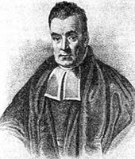
托马斯·贝叶斯
（Thomas Bayes）(1702─1761)
贝叶斯是英国数学家。1702年生于伦敦；1761年4月17日卒于坦布里奇韦尔斯。
贝叶斯是一位自学成才的数学家。曾助理宗教事务，后来长期担任坦布里奇韦尔斯地方教堂的牧师。1742年，贝叶斯被选为英国皇家学会会员。
如今在概率、数理统计学中以贝叶斯姓氏命名的有贝叶斯公式、贝叶斯风险、贝叶斯决策函数、贝叶斯决策规则、贝叶斯估计量、贝叶斯方法、贝叶斯统计等等。

Slide 12
贝叶斯1763年在《论有关机遇问题的求解》中提出一种归纳推理的理论，后被一些统计学者发展为一种系统的统计推断方法，称为贝叶斯方法。采用这种方法作统计推断所得的全部结果，构成贝叶斯统计的内容。认为贝叶斯方法是唯一合理的统计推断方法的统计学者，组成数理统计学中的贝叶斯学派，其形成可追溯到 20世纪 30 年代。到50～60年代，已发展为一个有影响的学派。时至今日，其影响日益扩大。

Slide 13
统计学中有两个主要学派：频率学派与贝叶斯学派。下面从统计推断的三种信息来说明他们之间的区别与联系。
频率学派的观点：统计推断是根据样本信息对总体分布或总体的特征进行推断。这里用到两种信息：总体信息和样本信息。
贝叶斯学派的观点：除了上述两种信息以外，统计推断还应该使用第三种信息：先验信息。

Slide 14
三种统计信息的直观解释
（1）总体信息:总体分布形式本身提供的信息 （模型信息：分布函数）
（2）样本信息:抽取的样本观测值提供的信息 （数据信息：在特征空间的位置）
（3）先验信息:人们在试验之前对要做的问题在经
验上和资料上总是有所了解的，这些信息对
统计推断是有益的。先验信息即是抽样之前
有关统计问题的一些信息。一般说来，先验
信息来源于经验和历史资料。先验信息在日
常生活和工作中是很重要的。 （经验信息、历史信息）

Slide 15
三种统计信息的例子
一、总体信息，即总体的分布形式
如：“总体是正态分布” “总体是均匀分布”
总体信息是很重要的信息，为了获取此种信息往往耗资巨大
二、样本信息，即从总体抽取的样本蕴含的的信息
人们希望通过对样本的加工和处理对总体的某些特征做出较为精确的统计推断。
例：有了样本观察值，我们可根据它大概知道总体的一些特征数（均值、方差等）在一个什么范围内
三、先验信息，即试验与抽样之前有关变量分布参数的一些信息
一般说来，先验信息来源于经验和历史资料。先验 信息在日常生活和工作中是很重要的。

Slide 16
例(1) 英国统计学家Savage曾考察如下2个统计实验：
A、一位常饮牛奶加茶的妇女声称，她能辨别先倒进杯子里的是茶还是牛奶。对此做了10次试验，她都正确地说出了。
B、一位音乐家声称，他能从一页乐谱辨别出是海顿还是莫扎特的作品。在10次这样的试验中，他都能正确辨别。
在这两个统计试验中，假如认为被试验者是在猜测，每次成功的概率为0.5=2⁻¹，则10次都猜中的概率为2⁻¹⁰=0.0009766，这是一个很小的概率，是几乎不可能发生的，所以 “每次成功概率为0.5”的假设应该被拒绝。
被试验者每次成功的概率要比0.5大得多。说明：这不是50-50猜测，而是他们的经验帮了他们的忙。

Slide 17
例(2) “免检产品”是怎样决定的？某厂的产品每天都有抽验几件，获得不合格品率θ的估计。在经过一段时间后就积累大量的资料，根据这些历史资料（先验信息的一种）对过去产品的不合格品率可构造一个分布：
这个对先验信息进行加工获得的分布今后称为先验分布。
这个先验分布是综合了该厂过去产品的质量情况。如果这个分布的概率大部分集中在θ=0附近，那么该产品可认为是“信得过产品”。假如以后的多次抽检结果与历史资料提供的先验分布是一致的。使用单位就可以对它做出“免检产品”的决定，或者每月抽检一、二次就足够了，这就省去了大量的人力和物力。
可见历史资料在统计推断中应加以利用。

Slide 18
Bayes统计学派与经典统计学派在很多问题上都有分歧但是它们最根本的分歧是:
第一，是否利用先验信息。由于产品的设计、生产都有一定的继承性，这样就存在许多相关产品的信息以及先验信息可以利用，Bayes统计学派认为利用这些先验信息不仅可以减少样本容量，而且在很多情况还可以提高统计精度；而经典统计学派忽略了这些信息。
第二，是否将参数θ看成随机变量。Bayes统计学派的最基本的观点是:任一未知量θ都可以看成随机变量，关于这个未知量的任何现有知识一般用一个概率分布去描述，这个分布就是先验信息（因为任一未知量都具有不确定性，而在表述不确定性时，概率与概率分布是最好的语言）。相反，经典统计学派却把未知量θ 就简单看成一个确定但未知参数，来对它进行统计推断。

Slide 19
贝叶斯公式
（一）贝叶斯公式的两种形式（密度函数、质量函数）
1.总体分布依赖于参数θ 的概率函数在贝叶斯统计中记为P (x | θ )，它表示在随机变量θ取某个给定值时总体的条件概率函数；
2.根据参数θ 的先验信息可确定先验分布π(θ )；
3.从贝叶斯观点看，样本 x=（x₁, x₂ , …, x_{n} ）的产生分两步：首先从先验分布π(θ )产生一个样本θ₀，然后从P (x |θ₀)中独立产生一组样本，这组样本的联合条件概率正比于
这个分布综合了总体信息和样本信息,合称为抽样信息，
也被称为：参数θ的（关于样本x 的）似然函数。

Slide 20
4. θ₀ 是未知的，它是按先验分布π(θ )产生的。为把先验信息综合进去，不能只考虑θ₀，对θ的其它值发生的可能性也要加以考虑，故要用π(θ )进行综合。这样一来，样本x=（x₁ , …, x_{n}）和参数θ 的联合分布为:
h(x, θ ) = p(x|θ )π(θ )，
这个联合分布把总体信息、样本信息和先验信息三种可用信息都综合进去了。

Slide 21
5.我们的任务是对未知数θ 作出推断。在没有样本信息时，人们只能依据先验分布对θ 作出推断。在有了样本观察值x=( x₁, x₂ , …, x_{n} )之后，则应依据 h(x , θ )对θ 作出推断。由于
h(x , θ ) =π(θ | x )m(x)，
其中
是x=(x₁, x₂ , …, x_{n} )的边际概率分布，它与θ 无关，不含θ 的任何信息。因此能用来对θ 作出推断的仅是后验分布π(θ | x)，它的计算公式是
这就是贝叶斯公式的概率密度函数形式。

Slide 22
这个“在观察到x的条件下θ 的条件分布”称为 θ 的后验分布,它集中了总体、样本和先验中有关θ 的一切信息,而又是排除一切与θ无关的信息之后得到的结果。
后验分布π(θ⎥ x )的计算公式就是用密度函数表示的贝叶斯公式，是用总体和样本对先验分布π(θ )作调整的结果，贝叶斯统计的一切推断都基于后验分布进行。

Slide 23
6.在θ 是离散型随机变量时，先验分布可用先验分布列π(θ_{i})，i=1,2,…，表示。这时后验分布也是离散形式（贝叶斯公式的概率质量函数形式）
假如总体X也是离散的，把（1.1）或（1.2）中的密度函数p(x|θ)作为概率质量函数p(X=x|θ)即可。

Slide 24
（二）后验分布是三种统计信息的综合
一般说来，先验分布π(θ)反映了人们抽样前对θ 的认识，后验分布π(θ | x )反映了人们在抽样后对θ的认识。它们之间的差异是由于样本x出现后人们对θ认识的一种调整。所以后验分布π(θ | x )可以看做是人们用总体信息p(· |θ)和样本信息 x （统称为抽样信息）对先验信息π(θ )作调整后的结果。

Slide 25
例(3) 设某事件A在一次试验中发生的概率为θ ，为估计θ ，对试验进行了n次独立观测，其中事件A发生了X次，显然 X|θ ∼b(n,θ )，即
这是似然函数。
假若我们在试验前对事件A没有什么了解，从而对其发生概率θ 也没有任何信息。此时，贝叶斯本人建议采用“同等无知”的原则使用区间（0,1）上的均匀分布U(0,1)作为θ 的先验分布，因为它取（0,1）上的每一点的机会均等。贝叶斯的这个建议被后人称为贝叶斯假设。
θ 的先验分布为

Slide 26
由此即可利用贝叶斯公式求出θ 的后验分布。具体如下：先写出X和θ 的联合分布
然后求X的边际分布
最后求出θ 的后验分布
最后的结果说明θ 的后验分布为Be(x+1,n-x+1)，

Slide 27
二、贝叶斯决策
2.1 最小错误率贝叶斯决策
1. 问题分析
讨论模式集的分类，目的是确定X属于那一类，所以
要看X来自哪类的概率大。在下列三种概率中：
类别的先验概率P(ω_{i})
特征的类-条件概率p(X |ω_{i})
类别的后验概率P(ω_{i}| X)
采用哪种概率进行分类最合理？
后验概率P(ω_{i}| X)
2. 决策规则
设有M类模式，
(4-6)
—— 最小错误率贝叶斯决策规则

Slide 28
几种等价形式：
虽然后验概率P(ω_{i}| X)可以提供有效的分类信息，但直接获得后验概率是困难的。根据Bayes定理，后验概率可以由类条件概率和先验概率计算得出。实际上，先验概率P(ω_{i})和类条件概率p(X |ω_{i})更容易从统计资料中容易获得。
可知，分母与i无关，即与分类无关，故分类规则又可表示为：
(4-7)

Slide 29
对两类问题，(4-7)式相当于
若
，则
若
，则
可改写为：
若
，则
（4-8）
统计学中称l₁₂(X)为X处的似然比， 为似然比阈值。
对(4-8)式取自然对数，有：
若
，则
（4-9）
(4-7)，(4-8)，(4-9)都是最小错误率贝叶斯决策规则的等价形式。

Slide 30
例 1 假定在细胞识别中，病变细胞的先验概率和正常细胞的
先验概率分别为 。现有一待识别细胞，
其观察值为X，从类条件概率密度曲线上查得：
试对细胞X进行分类。
解：[方法1] 通过后验概率计算。

Slide 31
[方法2]：利用先验概率和类概率密度计算。
，是正常细胞。

Slide 32
2.2 最小风险贝叶斯决策
1. 风险的概念
* 自动灭火系统
* 恶性疾病诊断
不同的错判造成的损失不同，因此风险不同，两者紧密相连 。
考虑到对某一类的错判要比对另一类的错判更为关键，
把最小错误率的贝叶斯判决做一些修改，提出了“条件风险” 的概念。
最小风险贝叶斯决策基本思想：
以各种错误分类所造成的条件风险（后验风险）最小化 作为判别规则，进行分类决策。

Slide 33
2. 决策规则
对M类问题，如果把观察样本X判定为ω_{i}类记为决策a_{i}，则决策a_{i}的条件风险r_{i}(X) 是指X判定为ω_{i}类造成的平均损失（条件：指观察到X）。风险：指平均损失（把X实属其他类别却被硬判为ω_{i}类时引起的损失，通过后验概率进行加权平均）
L_{ij}对P作加权平均
对观测X，根据总体信息、先验信息“计算出的”属于j类概率。因此，如果X被划分到i类，损失就是该概率与损失函数L_{ij}之积
式中，
i ——分类判决后指定的判决号；
j ——样本实际属于的类别号；
L_{ij}——将实属ω_{j}类的样本决策为ω_{i}类时的误判代价，
即损失函数。注意下标顺序及其含义：L_{i←j}

Slide 34
对每个X有M种可能的类别划分，X被判决为各个类的条件风险分别为r₁(X)，r₂(X) ，… ，r_{M}(X) 。决策规则：
每个X 都按条件风险最小决策，则对全部X的总条件风险也最小。总的条件风险称为总的风险。
条件风险 与
总的风险 的 区别
条件风险：对某个样本而言。
总的风险：对总体样本而言。
1）多类情况
设有M 类，对于任一X 对应 M个条件风险（后验风险）：
， i=1,2, …,M

Slide 35
用先验概率和条件概率的形式：
∵ p(X)对所有类别一样，不提供分类信息。
， i=1,2,…,M
决策规则为：
若
，则

Slide 36
2）两类情况：对样本 X
当X 被判为ω₁类时：
当X 被判为ω₂类时：
决策规则：
（4-15）
（4-16）
由（4-15）式：
令L_{ii} =0。观察L₁₂与L₂₁的
大小引起的阈值的变化

Slide 37
令：
，称为在X处ω₁与ω₂的似然比；
，为似然比阈值。
类条件概率密度
p(· |ω_{i}) 称为
ω_{i}的似然函数
判别步骤：
① 定义损失函数（矩阵）L_{ij}
② 计算似然比阈值
③ 计算X处的似然比
④

Slide 38
例 2 在细胞识别中，病变细胞和正常细胞的先验概率 分别为
现有一待识别细胞，观察值为X， 从类概率密度分布曲线上查得
损失函数分别为L₁₁=0，L₂₁=10， L₂₂=0，L₁₂=1。按最小风险贝
叶斯决策分类。
解：计算 和 得：
为病变细胞。
思考：为什么同样检查结果，这里被判为病变细胞？

Slide 39
3. (0-1)损失最小风险贝叶斯决策
损失函数为特殊情况：
1) 多类情况
一般形式：
， i=1,2,…,M
若
，则
(0-1)情况下， 可改写成：

Slide 40
判别函数的等价形式：
决策规则的等价形式：
——最小错误率贝叶斯决策
2) 两类情况
决策规则为
(4-20)

Slide 41
或从式(4-20) 导出似然比形式：
式中：
类似地，
决策规则：
L_{ij}(X)的确定：根据错误造成损失的严重程度，及专家经验确定。

Slide 42
2.3 正态分布模式的贝叶斯决策
实践中，许多随机数据是由大量的、独立的、小效果的多种因素的综合作用形成的，此时正态分布（高斯分布）是一种合理的近似。
正态分布概率模型的优点：
* 物理上的合理性。
* 数学上的简单性。
图中为某大学男大学生的身高数据，红线是拟合的密度曲
线。可见，其身高应服从正态分布。

Slide 43
1. 相关知识概述
1）二次型
设一向量
，矩阵
则
称为二次型。
含义：是一个二次齐次多项式，
二次型中的矩阵A是一个对称矩阵，即 。
若不是对称阵，可以简单化为对称阵——如何做到？
2）正定二次型
对于 （即X分量不全为零），总有 ，则称
此二次型是正定的，而其对应的矩阵称为正定矩阵。

Slide 44
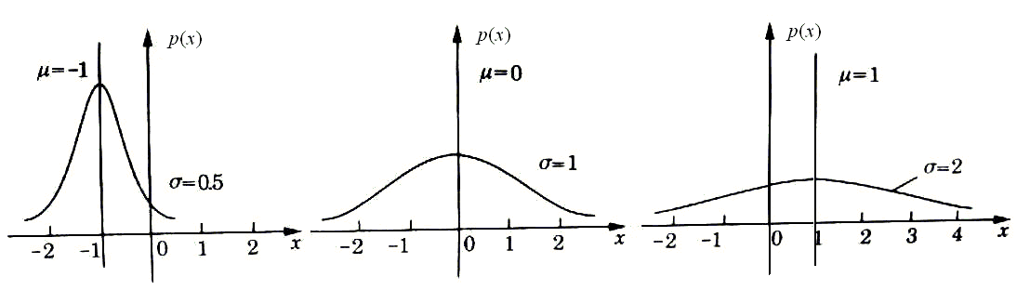
3）单变量（一维）的正态分布
密度函数定义为：
曲线如图示：
①μ= -1，σ=0.5 ； ②μ= 0，σ=1 ； ③μ= 1，σ=2 .

Slide 45
一维正态曲线的性质：
（1）曲线在 x 轴的上方，与x轴不相交。
（2）曲线关于直线 x =μ对称。
（3）当 x =μ时，曲线位于最高点。
（4）当x＜μ时，曲线上升；当x＞μ时，曲线下降.并且当曲
线向左、右两边无限延伸时，以x轴为渐近线，向它无限靠近。
（5）μ一定时，曲线的
形状由σ确定。σ越大，
曲线越“矮胖”，表示
总体的分布越分散；σ越小，曲线越“瘦高”，
表示总体的分布越集中。

Slide 46
4）3σ规则
即：绝大部分样本都落在了
均值μ附近±3σ的范围内，
因此正态密度曲线完全可由
均值和方差来确定，常简记
为：
p(x)～

Slide 47
5）多变量（n维）正态随机向量
密度函数定义为：
式中： ； ；
为协方差矩阵，是对称正定矩阵，
独立元素有 个；
|C|：协方差矩阵C的行列式。
多维正态密度函数完全由它的均值 M 和协方差矩阵C所
确定，简记为：p(X)～N( M , C )

Slide 48
以二维正态密度函数为例：
等高线（等密度线）投影到x₁ox₂面上为椭圆，从原点O到
点M 的向量为均值M。
椭圆的位置：由均值向量M决定；
椭圆的形状：由协方差矩阵C决定。

Slide 49
2. 正态分布的最小错误率贝叶斯决策规则
前面介绍的Bayes方法事先必须求出p(X|ω_{i}) , P(ω_{i}) 。而当
p(X|ω_{i})呈正态分布时，只需要知道 M 和 C 即可。
1）多类情况
具有M 种模式类别的多变量正态密度函数为：
每一类模式的分布密度都完全被其均值向量M_{i}和协方差矩
阵C_{i}所规定，其定义为：
协方差矩阵C_{i}：反映样本分布区域的形状；
均值向量M_{i}：表明了区域中心的位置。

Slide 50
最小错误率Bayes决策中，ω_{i}类的判别函数为 ，
对正态密度函数，为了方便计算，取对数：
对数是单调递增函数，取对数后仍有相对应的分类性能。
去掉与i无关的项，得判别函数：
(4-25)
—— 正态分布的最小错误率Bayes决策的判别函数。

Slide 51
判决规则同前：
d_{i}(X)为超二次曲面。可见对正态分布模式的Bayes分类器，两类模式之间用一个二次判别界面分开，就可以求得最优的分类效果。

Slide 52
2）两类问题
(1) 当C₁≠C₂时：
～
～
对应判
别函数
决策规则：
若
判别界面 是X的二次
型方程决定的超曲面。二维判别界
面如图4.3所示。
图4.3 C₁≠C₂时

Slide 53
(2) 当C₁=C₂=C时：由式(4-25) 有
展开相同，合并
由此导出判别界面为：
两类相同，抵消
(4-28)
为X的线性函数，是一超平面。当为二维时，判别界面为一直
线，如图4.4所示。

Slide 54
图4.4 C₁=C₂=C，
图4.5 C₁=C₂=I且先验概率相等
(3) 当
时：
判别界面如图4.5所示。

Slide 55
例 3 设在三维特征空间里，有两类正态分布模式，每类各有4
个样本，分别为
其均值向量和协方差矩阵可用下式估计：
(4-30)
(4-31)
式中， N_{i}为类别ω_{i}中模式的数目，X_{ij}代表在第i类中的第j个模式。两类的先验概率 。试确定两类之间的
判别界面。

Slide 56
解：
经计算有
因协方差矩阵相等，故(4-28)为其判别式。由于
将
代入：
(4-28)

Slide 57
图中画出判别平面的一部分。

Slide 58
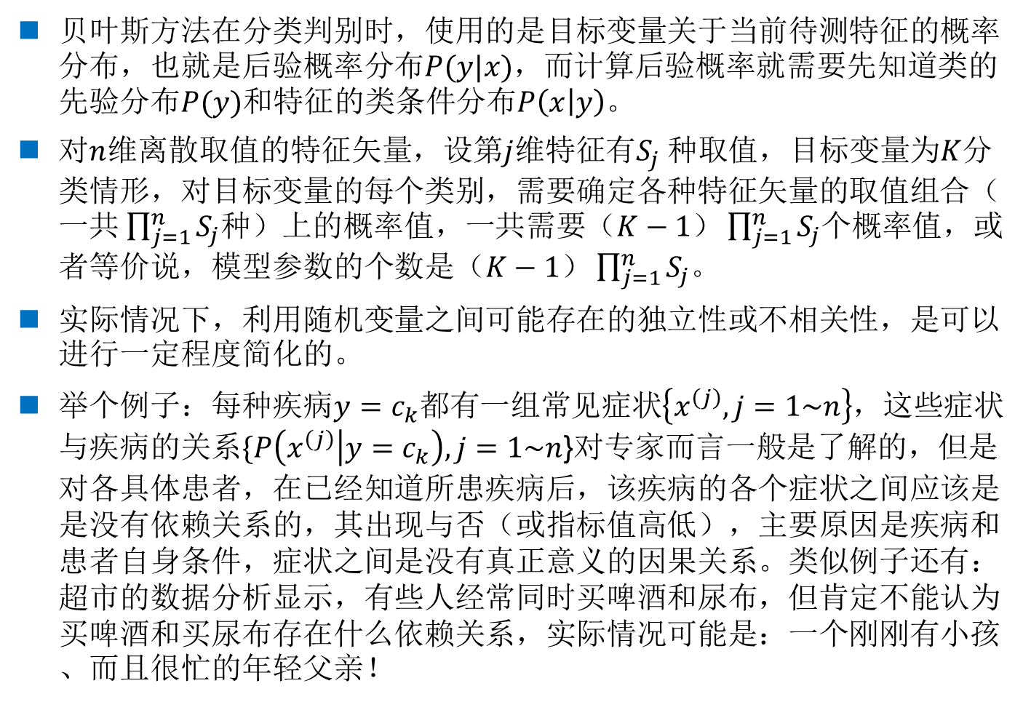
三、朴素贝叶斯分类
贝叶斯方法在分类判别时，使用的是目标变量关于当前待测特征的概率分布，也就是后验概率分布$P(y|x)$，而计算后验概率就需要先知道类的先验分布$P(y)$和特征的类条件分布$P\left(x | y\right)$。
对$n$维离散取值的特征矢量，设第$j$维特征有$S_{j}$种取值，目标变量为$K$分类情形，对目标变量的每个类别，需要确定各种特征矢量的取值组合（一共$\prod_{j=1}^{n}{S_{j}}$种）上的概率值，一共需要$（K−1）\prod_{j=1}^{n}{S_{j}}$个概率值，或者等价说，模型参数的个数是$（K−1）\prod_{j=1}^{n}{S_{j}}$。
实际情况下，利用随机变量之间可能存在的独立性或不相关性，是可以进行一定程度简化的。
举个例子：每种疾病$y=c_{k}$都有一组常见症状$\left\{x^{\left(j\right)},j=1\sim n\right\}$，这些症状与疾病的关系$\{P\left(x^{\left(j\right)} | y=c_{k}\right), j=1\sim n$}对专家而言一般是了解的，但是对各具体患者，在已经知道所患疾病后，该疾病的各个症状之间应该是是没有依赖关系的，其出现与否（或指标值高低），主要原因是疾病和患者自身条件，症状之间是没有真正意义的因果关系。类似例子还有：超市的数据分析显示，有些人经常同时买啤酒和尿布，但肯定不能认为买啤酒和买尿布存在什么依赖关系，实际情况可能是：一个刚刚有小孩、而且很忙的年轻父亲！

Slide 59
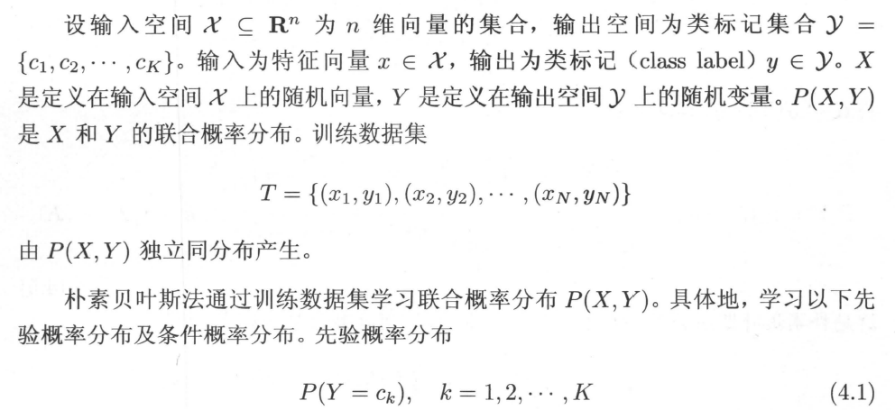

朴素贝叶斯分类：判别规则
因此，在一些合适的情况下，可以认为：如果一组特征都依赖于某个目标变量（类别变量），这时可以认为：在已知产生对象特征的目标变量之值（类别）时，作为随机变量，对象的各个特征在概率意义上可认为是条件独立的。这种条件独立性，可以用来大幅减少联合条件概率分布的参数个数，从$（K−1）\prod_{j=1}^{n}{S_{j}}$个降到$（K−1）\sum_{j=1}^{n}{S_{j}}$。下面我们在这一假设下，考察如何进行贝叶斯分类。

Slide 60
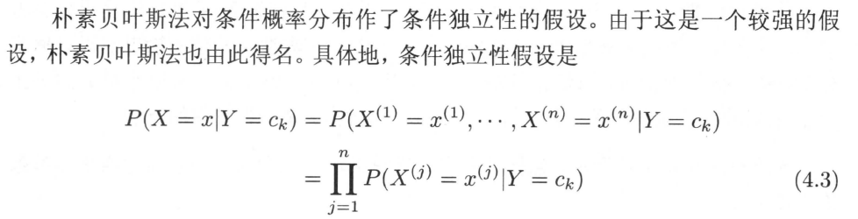
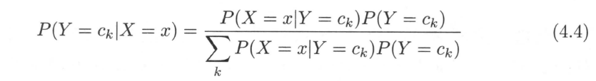
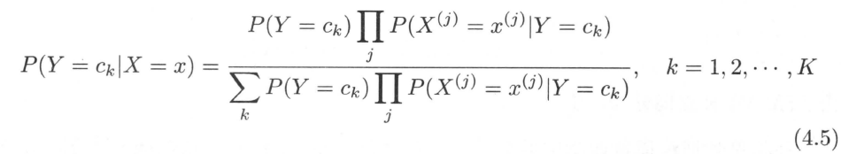
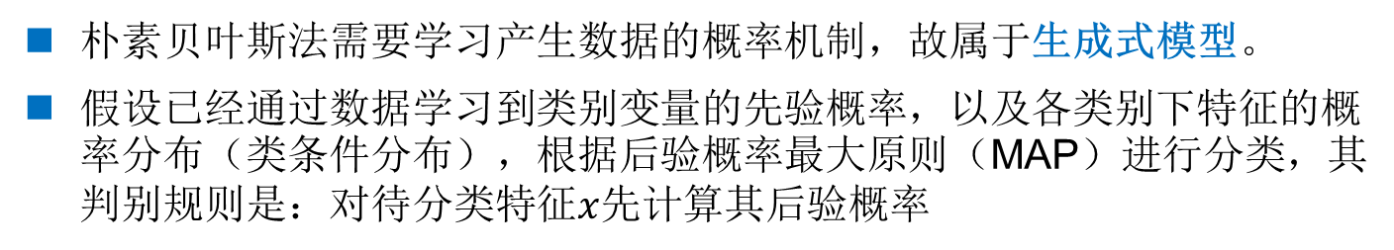
朴素贝叶斯分类：判别规则
朴素贝叶斯法需要学习产生数据的概率机制，故属于生成式模型。
假设已经通过数据学习到类别变量的先验概率，以及各类别下特征的概率分布（类条件分布），根据后验概率最大原则（MAP）进行分类，其判别规则是：对待分类特征$x$先计算其后验概率

Slide 61
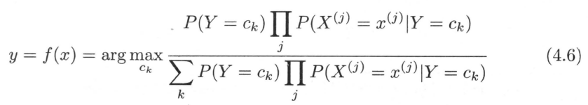

朴素贝叶斯分类：判别规则
朴素贝叶斯分类器可表示为：

Slide 62
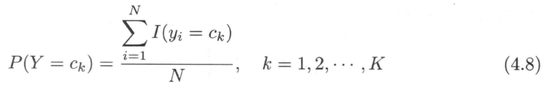
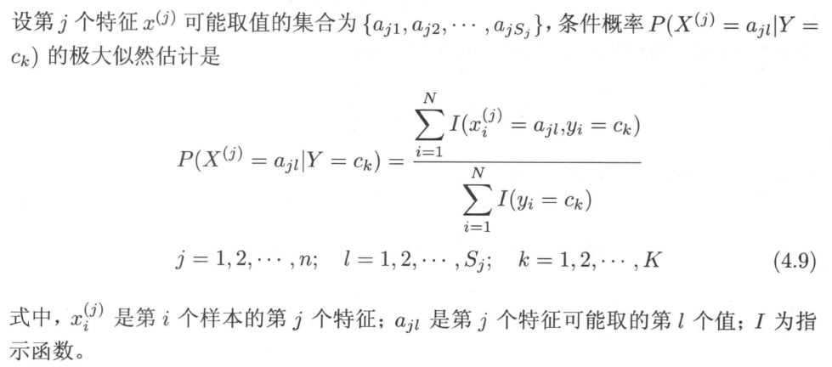
朴素贝叶斯分类：学习方法
类别变量的先验概率估计：
特征变量的类-条件概率估计：

Slide 63
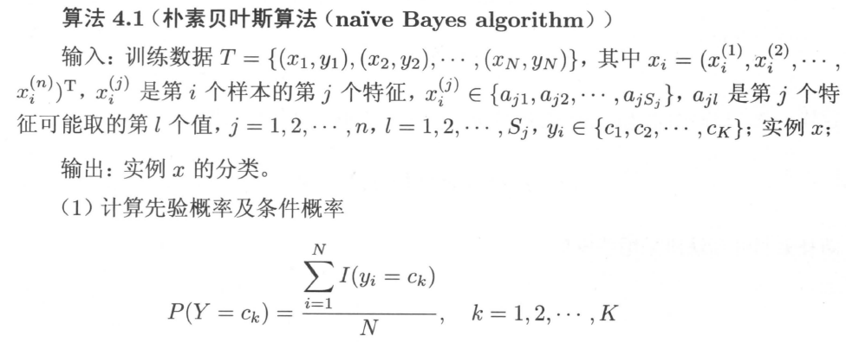
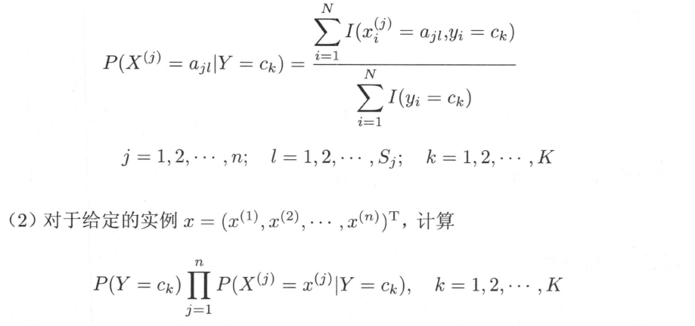

Slide 64
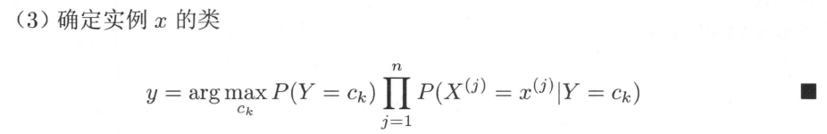
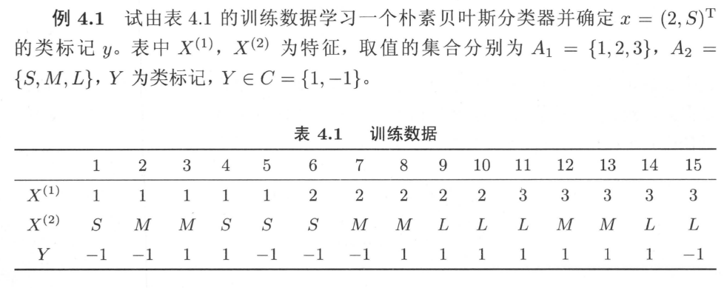

Slide 65
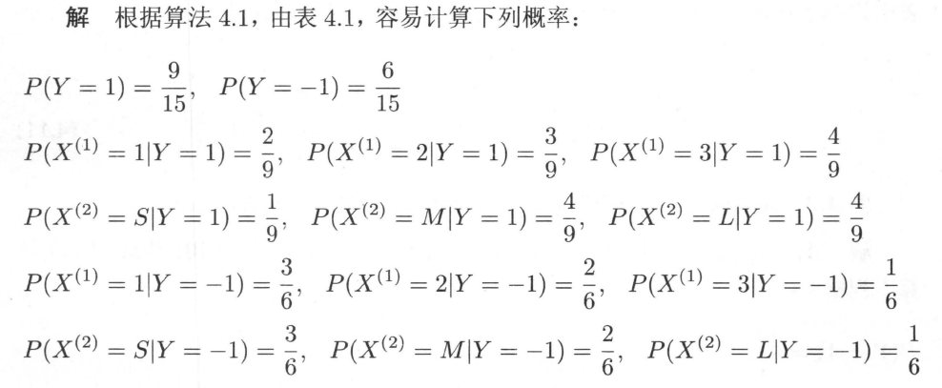
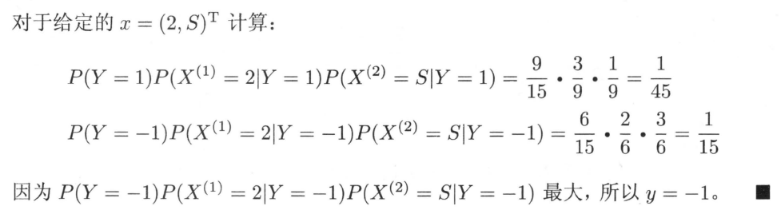

Slide 66
朴素贝叶斯分类：应用分析
Naïve Bayes在实际应用往往比较有效，可能的原因：
参数减少，方差降低，尽管有一些偏差，但是实际应用真正感兴趣的并不是精确的概率值估计本身，而是概率值大小之比较！
在特征选择中，可能已经删除了一些高度互相关的特征
分类器的判别曲面与最优判别曲面可能比较接近
优点：
训练和预测的速度非常快
直接使用概率预测
通常很容易解释
可调参数非常少
朴素贝叶斯分类器很适合作为分类任务的初始解。如果分类效果满足要求，那就获得了一个非常快速且容易解释的分类器。如果分类效果不够好，可以尝试更复杂的分类模型，与朴素贝叶斯分类器的分类效果进行对比。主要应用场所：假设分布函数与数据匹配（实际中很少见）；各种类别之间的区分度很高，且模型复杂度不重要；非常高维度的数据，且模型复杂度不重要。

Slide 67
朴素贝叶斯分类：scikit-learn实现
参看 VanderPlas，5.5节。
根据对各个特征的类条件分布的参数化假设，设置了三种Naïve Bayes分类器：GaussionNB，BernoulliNB，MultinomialNB
GaussionNB：高斯分布朴素贝叶斯，适合连续数值型特征
BernoulliNB：贝努利分布朴素贝叶斯，适合二元特征
MultinomialNB：多项分布朴素贝叶斯，适合多元特征

Slide 68
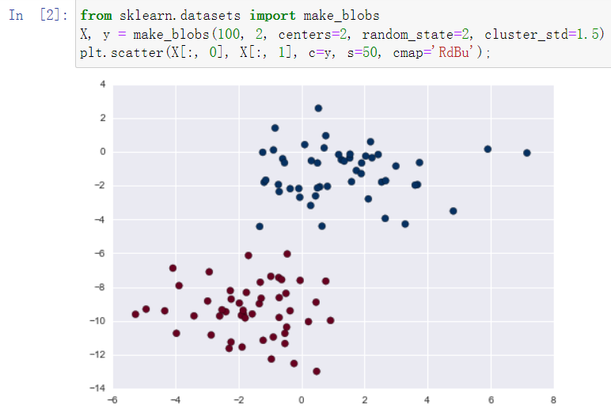

Slide 69
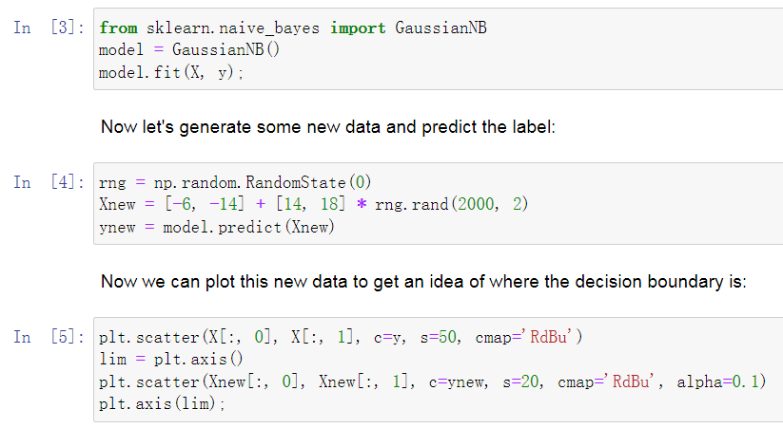
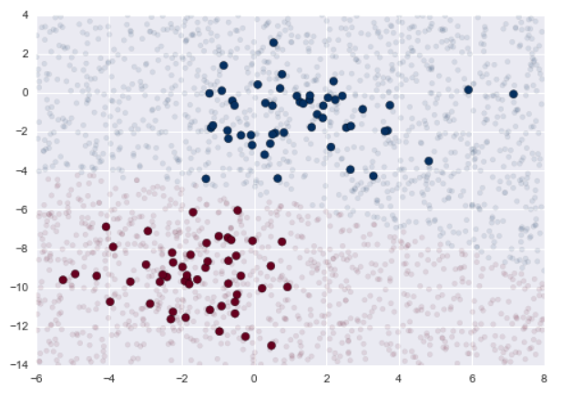
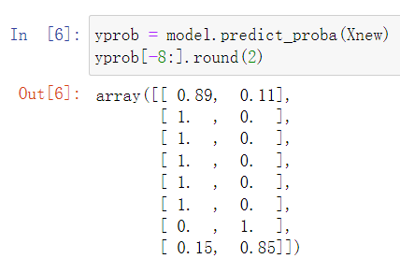

Slide 70
四、参数化概率密度估计
在前面推导分类判决公式中,我们一直假设类模式的概率密度函数 p(X|ω_{i}) 是已知的,然后去设计贝叶斯分类器。但在实际中，这些知识往往是不知道的，这就需要用已知的样本进行学习或训练。也就是说利用统计推断理论中的估计方法，从样本集数据中估计这些密度。
以下讨论：
已知类别的样本→得类模式的概率密度

Slide 71
概率密度的两大类估计方法：
* 参数化估计方法：
已知概率密度函数的形式而函数的有关参数未知，通
过估计参数来估计概率密度函数的方法。
* 非参数估计方法：
概率密度函数的形式未知，直接估计概率密度函数的
方法。
两种主要参数估计法：
最大似然估计、贝叶斯估计。

Slide 72
4.1 最大似然估计
设：ω_{i}类的类模式的概率密度函数具有某种确定的函数形式；
θ是该函数的一个未知参数或参数集。
最大似然估计把θ当作确定的未知量进行估计。
1. 似然函数
从ω_{i}类中独立地抽取N个样本：
称这N个样本的联合概率密度函数 为相对于样本集
X ^{N} 的θ的似然函数。
——在参数θ 下观测到的样本集X ^{N} 的概率(联合分布)密度
2. 最大似然估计
不同参数值对应不同的密度函数，相应地，产生这N个样本的
概率值也各不相同，因此最可能产生这些样本的pdf参数值，就
应该选使得概率值最大的那一个！——不证自明的似然原理。

Slide 73
找到这样的θ，它使似然函数 极大 。
θ为一维时的最大似然估计示意图
θ的最大似然估计量 就是使似然函数达到最大值的估计量。
由 求得。

Slide 74
为便于分析，定义似然函数的对数（对数似然函数）为
θ的最大似然估计是下面微分方程的解：
设ω_{i}类模式的概率密度函数有p个未知参数，记为p维向量
此时

Slide 75
（4-69）
解以上微分方程即可得到θ的最大似然估计值。
3. 正态分布情况举例
设ω_{i}类：正态分布、一维模式、概率密度函数为
待估计参数为μ，σ²。

Slide 76
可表示为
。
其中， ， ， 。
若X ^{N}表示从ω_{i}中独立抽取的N个样本，则θ的似然函数为
其中，
得

Slide 77
由以上方程组解得均值和方差的估计量为
类似地，多元正态分布情况：
最大似然估计结果：
均值向量的最大似然估计是样本均值；
协方差矩阵的最大似然估计是N个单秩矩阵的平均。

Slide 78


4.2 贝叶斯估计与贝叶斯学习
贝叶斯估计和学习都是将未知参数看作随机变量的情况下，求取$ω_{i}$类模式X的分布密度 。 【注意定义！】
$$p\left(X|ω_{i}\right)$$
1．贝叶斯估计和贝叶斯学习的概念
1）贝叶斯估计（条件密度参数的估计→预测密度的估计）
步骤：

Slide 79
2）贝叶斯学习（后验密度的估计→预测密度的估计）
迭代计算式的推导：
（4-71）
（4-72）

Slide 80
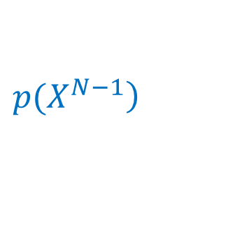
（4-72）
式中
（4-73）
将（4-73）式代入（4-72）式得
除样本X_{N}以外
其余样本的集合
（4-74）
类似地，
（4-75）
$$\left.p(X^{N−1}\right)$$
将（4-75）式代入（4-74）式，消去 得
（4-76）
参数估计的递推贝叶斯方法，
迭代过程即是贝叶斯学习的过程

Slide 81
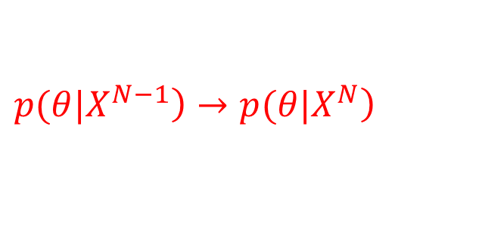
迭代式的使用：
$\left.p(θ|X^{N−1}\right)→$ $\left.p(θ|X^{N}\right)$
* 给出X₂，对用X¹ ={X₁}估计的结果进行修改。
* 给出X₃，对用X² ={X₁ , X₂}估计的结果进行修改。

Slide 82
* 逐次给出X₃，X₄，…，X_{N}，得到
2．正态分布密度函数的贝叶斯估计和贝叶斯学习
1）贝叶斯估计（特指：估计概率密度函数的参数）

Slide 83
（4-79）
式中，
有
由于
有

Slide 84
式中，

Slide 85
—— 与最大似然估计形式类似

Slide 86
2）贝叶斯学习（特指：求取概率密度函数pdf）
式中，

Slide 87
图4.14 均值的贝叶斯学习过程示意图

Slide 88
可见：

Slide 89
多维正态模式分布：
其中： C已知，M未知。
则利用贝叶斯估计得到的M的后验概率密度函数为
其中，
根据贝叶斯学习得到的类概率密度函数为

Slide 90
五、非参数概率密度估计
5.1 基本方法（直方图）
根据样本直接估计类概率密度函数的方法。
1. 出发点：基于事实
随机向量X落入区域R的概率P为： 。
p(X)：类概率密度函数。
设从密度为p(X)的总体中独立抽取的样本X₁,X₂,…,X_{N}。
若观察到：N个样本中有k_{N}个落入区域R中，则可以合理认为
其中 ：X落入区域R中概率P的估计。

Slide 91
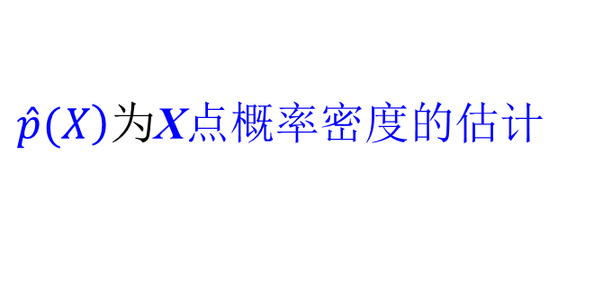
类概率密度函数p(X)的估计：
设p(X)连续，区域R足够小且体积为V ， p(X)在R中没有变化，X是R中的点。设
$\left.\hat{p}(X\right)$为X点概率密度的估计
（4-91）
2. 存在的两个问题
1）固定V ，样本数增多，则k_{N}/N以概率1收敛。但只能得到在某一体积V中的平均估计。
2）N固定，V趋于零， 或发散到无穷大。没有意义。
必须注意V、k_{N}、k_{N}/N 随N变化的趋势和极限，保持合理性。

Slide 92
3. 估计的步骤：
* 构造一串包含X的区域R₁，R₂，…，R_{N}，…
* 对R₁采用一个样本估计，对R₂采用两个样本，……
* 假定V_{N}是R_{N}的体积，k_{N}是落入R_{N}内的样本数目， 是
p(X)的第N次估计，有
（4-92）
4. 为保证估计合理性应满足的三个条件
1）
能代表X点的密度p(X)。
2）
使式右边能以概率1收敛于p(X)
3）
落入R_{N}中的样本数始终是总数中的极小部分
5. 两种非参数估计法： Parzen窗法、 k_{N}近邻估计法。

Slide 93
5.2 Parzen窗法，也称：核密度估计
（Kernel Density Estimation，KDE）
1．Parzen窗估计的基本概念
设区域R_{N}：d维超立方体，棱长：h_{N}，则
以原点为中心
的超立方体
当X_{i} 落入以X为中心，体积为V_{N}的超立方体时：
否则

Slide 94
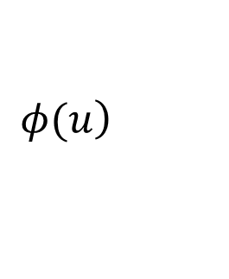
落入以X为中心的超立方体内的样本X_{i}的个数为
（4-95）
代入 得
—— Parzen窗法基本公式
实质：
窗函数的作用是平滑，样本X_{i}对X处的密度的估计所起的作用，取决于它（ X_{i} ）到X的距离。
$$\left.φ(u\right)$$
为使 成为密度函数， 应满足的两个条件：

Slide 95
2．窗函数的选择
一维形式
1）方窗函数
2）正态窗函数
3）指数窗函数
满足条件 和 的都可以作为窗函数。
最终估计效果的好坏与样本情况、窗函数以及窗函数参
数的选择有关。

Slide 96
定义
有
如何选取根据经验折中考虑。
限制条件：
1）总体的密度函数p(X)在X点连续；

Slide 97
2）窗函数满足以下条件：
保证
有
密度函数的性质
保证
有界
使
随u的增加
较快趋于零
3）窗函数受下列条件的约束：
使体积随N的增大
趋于零时，速度
低于N增加的速度

Slide 98
有

Slide 99
估计结果：

Slide 100
解：估计结果

Slide 101
Parzen窗法特点：
* 具有一般性，适用于单峰、多峰形式。
* 要得到较精确的估计必须抽取大量的样本。
（一般非参数估计法的共同问题 ）
比参数估计法多得多；
样本数目随模式维数一般按指数规律增长。
5.3 k_{N} -近邻估计法
基本思想：
使体积为样本密度的函数，而不是样本数N的函数。

Slide 102
限制条件仍然是：
， ， 。
例4.5和4.6中，用k_{N} -近邻法估计的p(X) 的结果：

Slide 103
非参数概率密度估计实验示例
（待补充）

Slide 104
End of This Part

